Slide 1
E-Paper Raumreservierung
Von Jannik Keßler

Slide 2

Inhalt
Projektbeschreibung
Aufbau App und E-Paper
Video
Code

Slide 3
Projektbeschreibung
Reservierung für Meetingräume
Per Bluetooth und Smartphone App

Slide 4
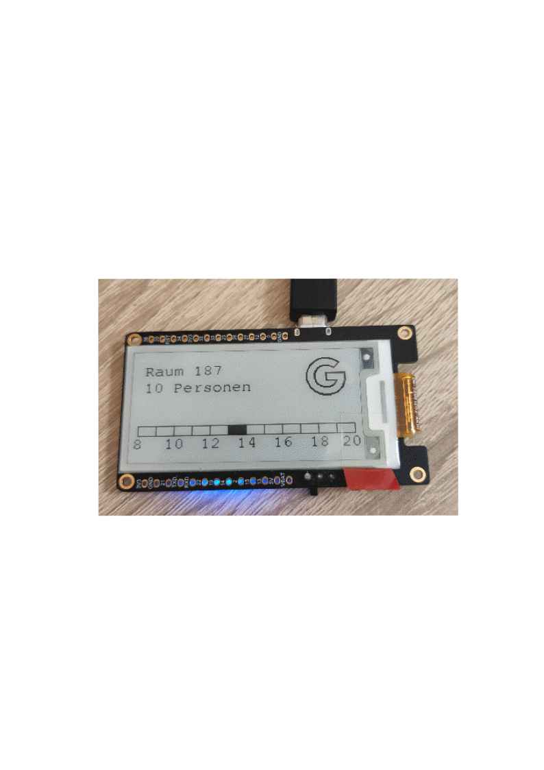
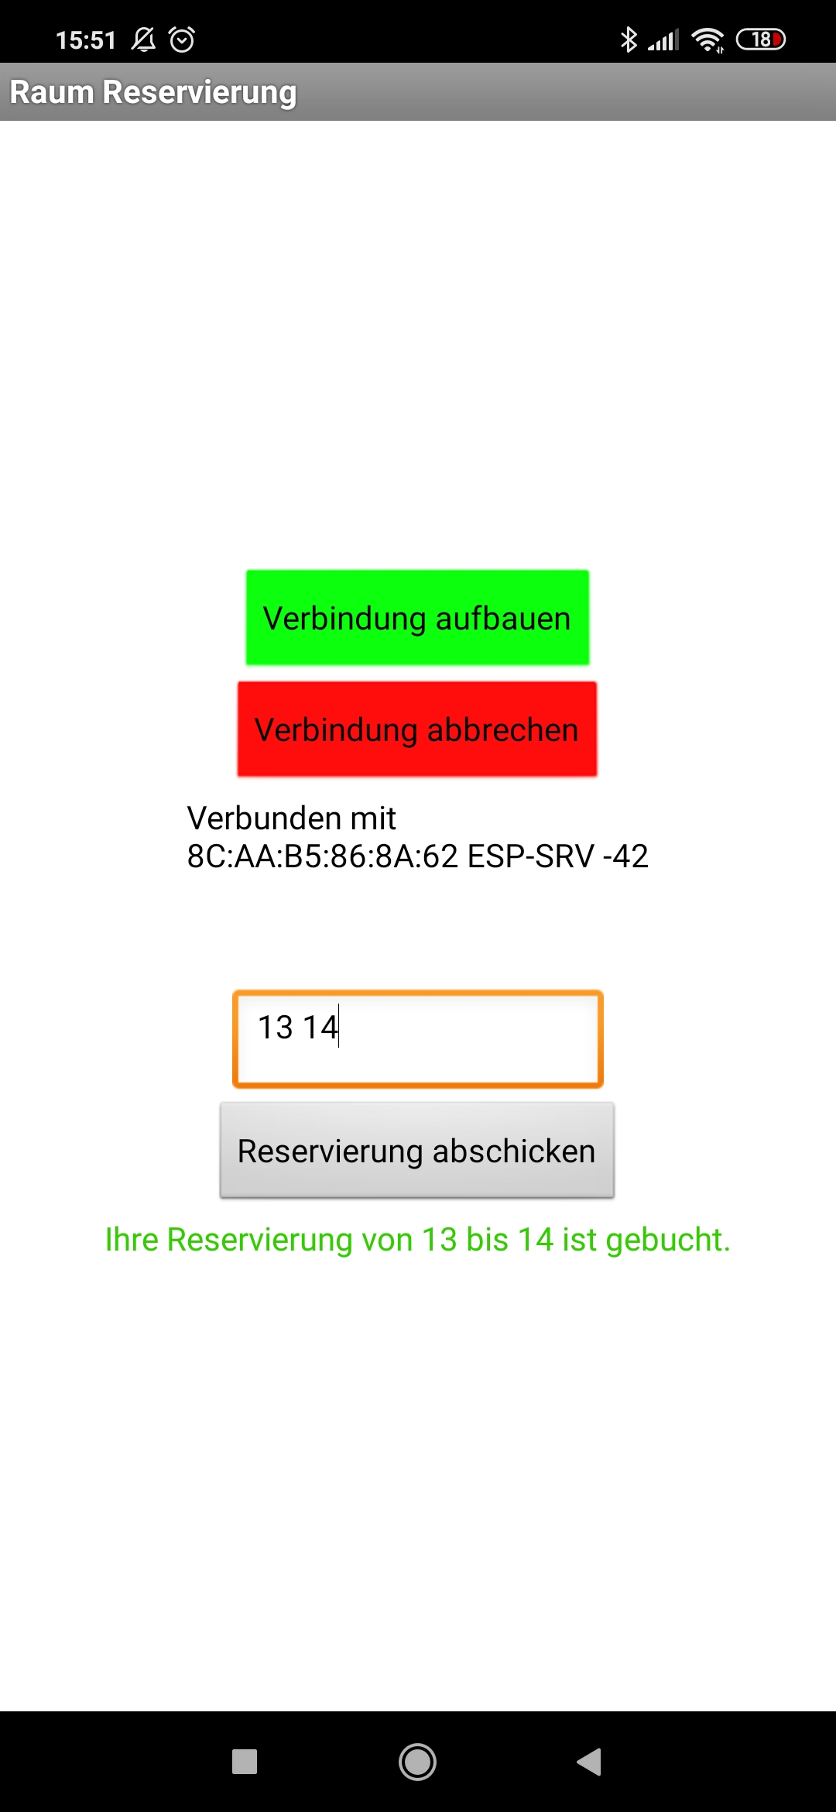
Aufbau App und E-Paper

Slide 5
Video

Slide 6
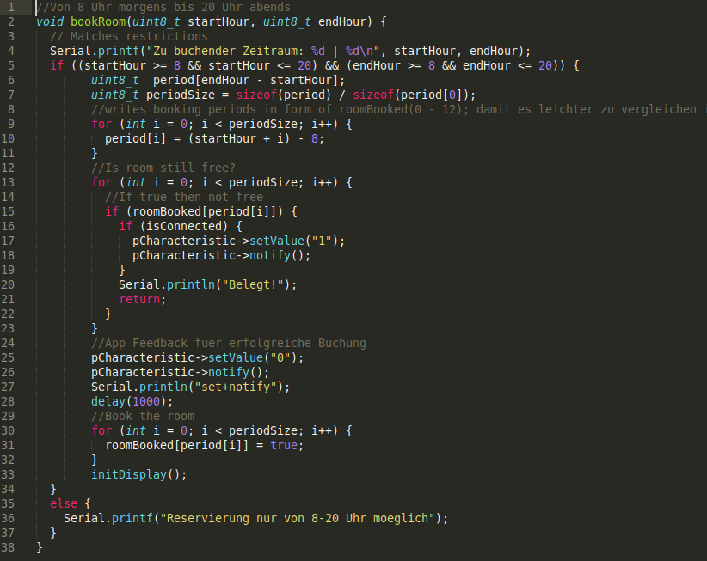
Code: bookRoom()
bool roomBooked[12];
Speichert die belegten Blöcke.

Slide 7
Vielen Dank für eure Aufmerksamkeit!

